Slide 1
Alzheimeri tõvele viitavate märkide automaatne tuvastamine kõnest: kuidas, milleks, kellele ja kas?
Ulla Petti
ERÜ Kevadkonverents 2023

Slide 2
Ülevaade
Alzeimeri tõbi ja muutused kõnes
Varasemad uuringud
Korpuse koostamine
Eetilised küsimused

Slide 3
Ülevaade
Alzeimeri tõbi ja muutused kõnes
Varasemad uuringud
Korpuse koostamine
Eetilised küsimused

Slide 4


50 miljonit dementsusega inimest
Vananev rahvastik
Kolmekordistub aastaks 2050
Alzheimeri tõbi põhjustab 60-70%

Slide 5

Varajane tuvastus võimaldaks:
Haigust aeglustavate ravimite kasutuselevõttu
Tulevikku planeerida
Elustiili muutuseid tutvustada
Välist tuge otsida

Slide 6

Kõnepõhine tuvastus võiks olla
mitteinvasiivne
kiire
odav
kättesaadav
vähem stressirohke

Slide 7
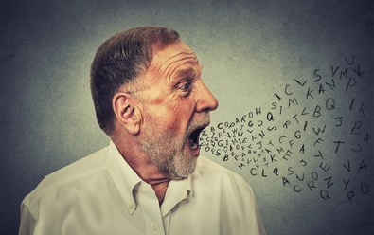
Kuidas kõne muutub?
Raskused sõnade leidmisega
Lausete ja sõnade keerukus
Sisutihedus
Sujuvus
Loogilisus
Korduvad mõtted
Akustika

Slide 12
Ülevaade
Alzeimeri tõbi ja muutused kõnes
Varasemad uuringud
Korpuse koostamine
Eetilised küsimused

Slide 13
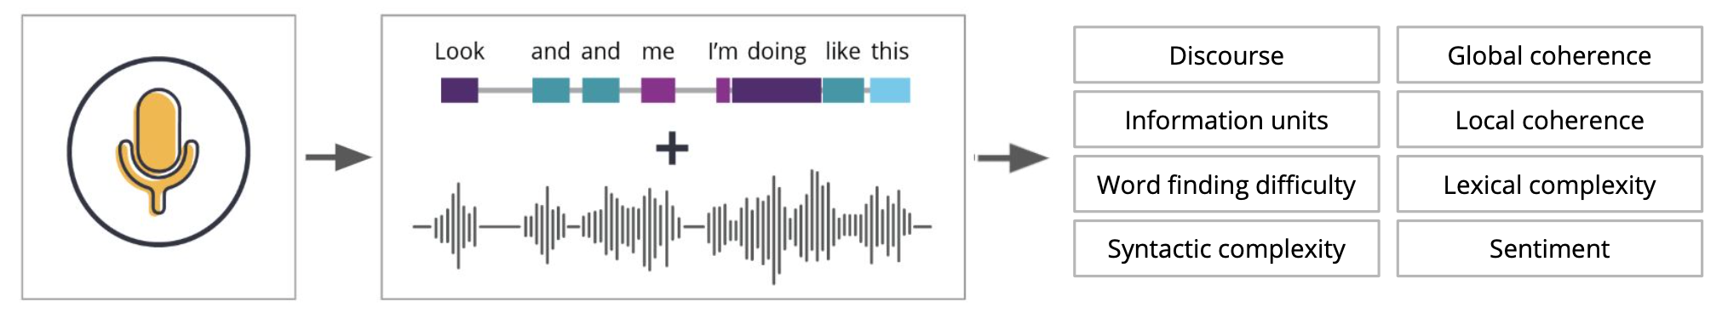
Varasemad uuringud
(Allikas: Winterlight Labs)
Spontaanne kõne
Klassifikatsioon ünsa täpne
Varased märgid
Pikaajalised uuringud

Slide 14
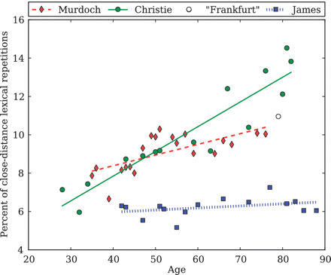

Slide 15
Ülevaade
Alzeimeri tõbi ja muutused kõnes
Varasemad uuringud
Korpuse koostamine
Eetilised küsimused

Slide 16
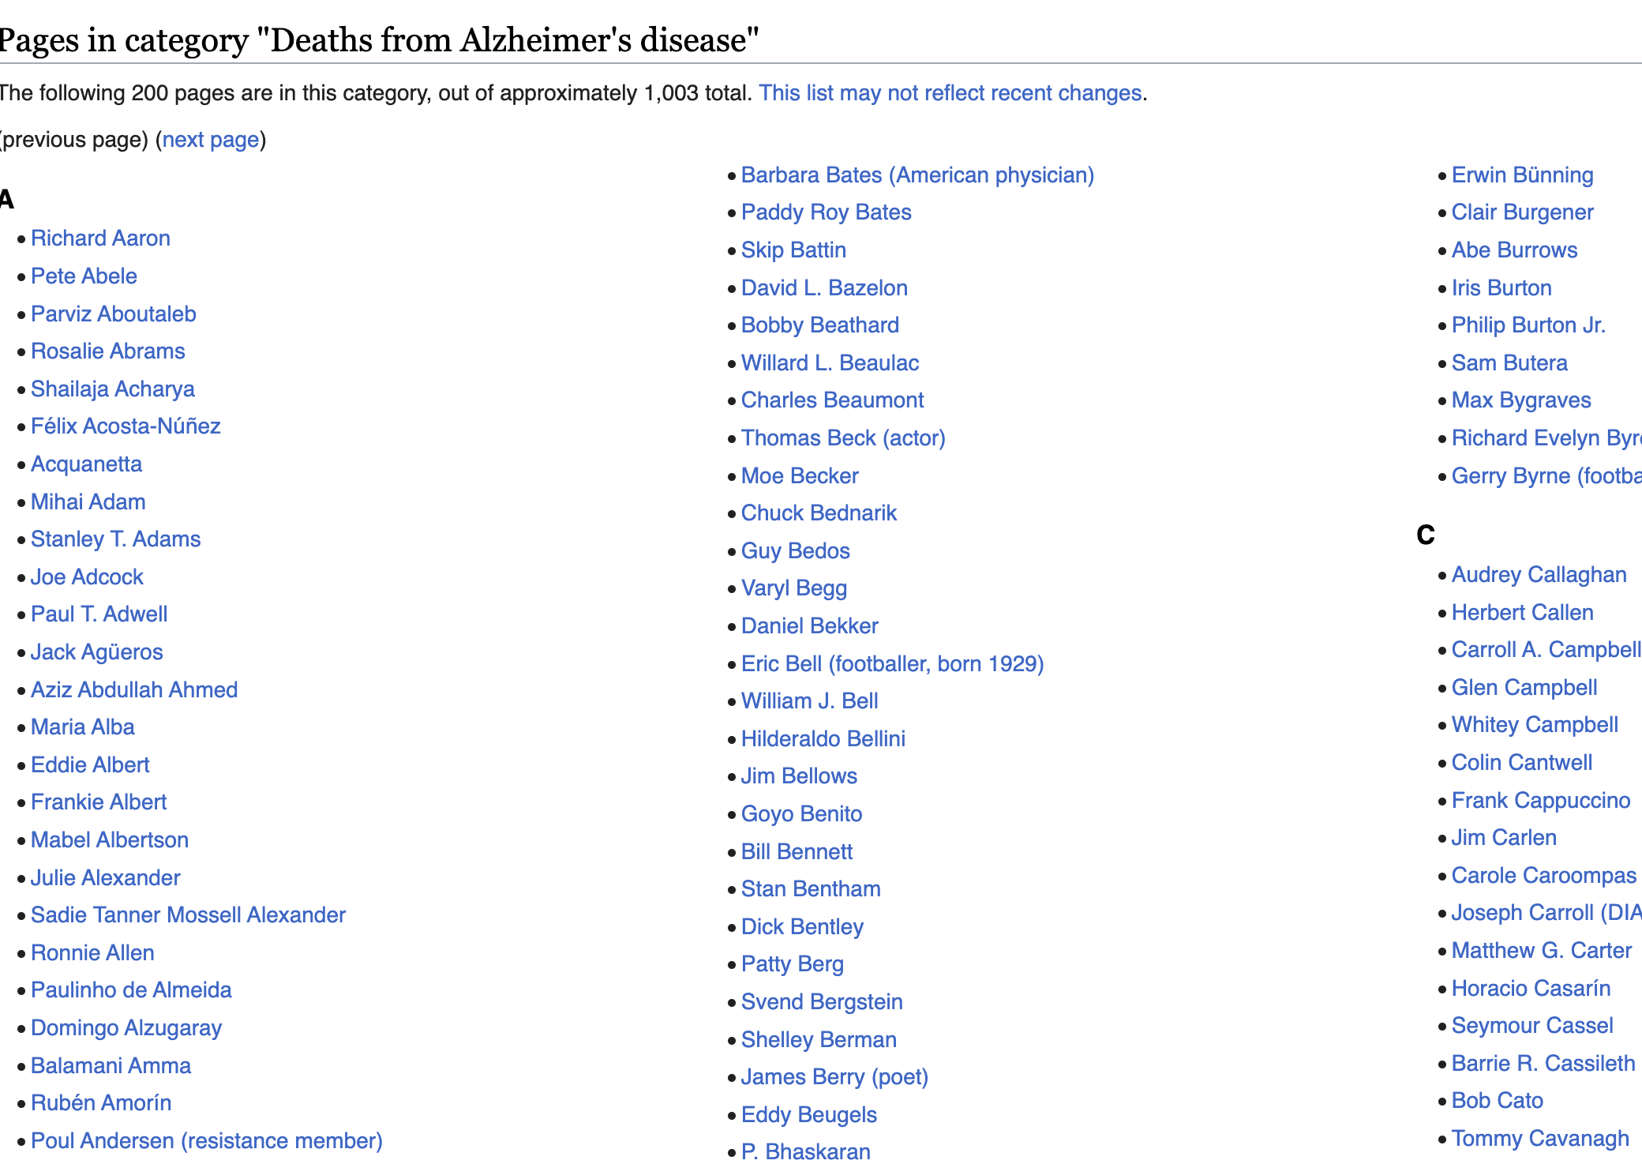
Korpuse koostamine
Kuulsad inimesed 10x2
Youtube’i intervjuud üle aastakümnete
Keeleliste tunnuste eraldamine
Pikaajaliste muutuste võrdlemine
Puudujäägid

Slide 17
Näide

Slide 18
Näide

Slide 19
Ülevaade
Alzeimeri tõbi ja muutused kõnes
Varasemad uuringud
Korpuse koostamine
Eetilised küsimused

Slide 20





Eetilised küsimused
Kellele ja kas?
Autonoomia
Kõneandmed
Heaolu
Läbipaistvus
Õiglus

Slide 21
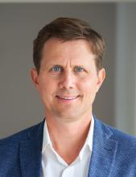
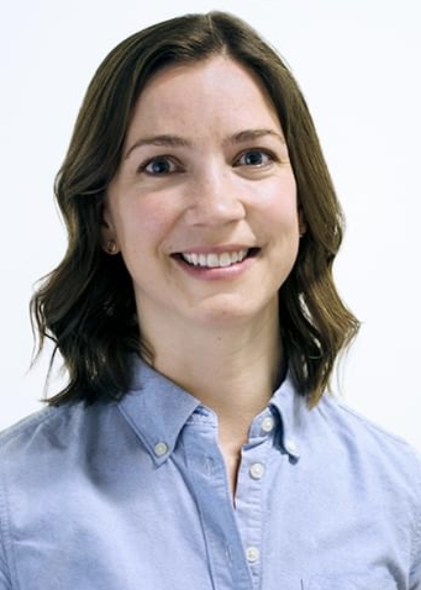
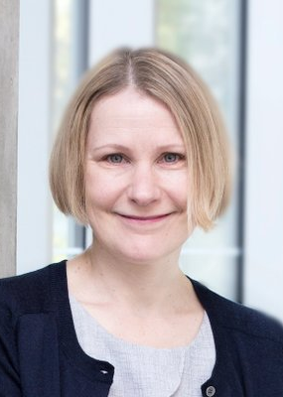
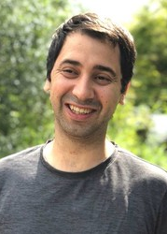
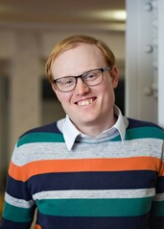
Aitäh!
Dr Jeffrey Skopek
Dr Jessica Robin
Professor
Anna Korhonen
Dr Simon Baker
Dr Rune Nyrup

